Slide 1


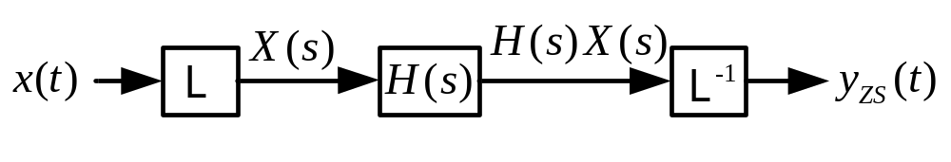
系统函数的应用
求系统的零状态响应：
方法一：
方法二：
即

Slide 2
§5.7系统函数的零极点分析

Slide 3




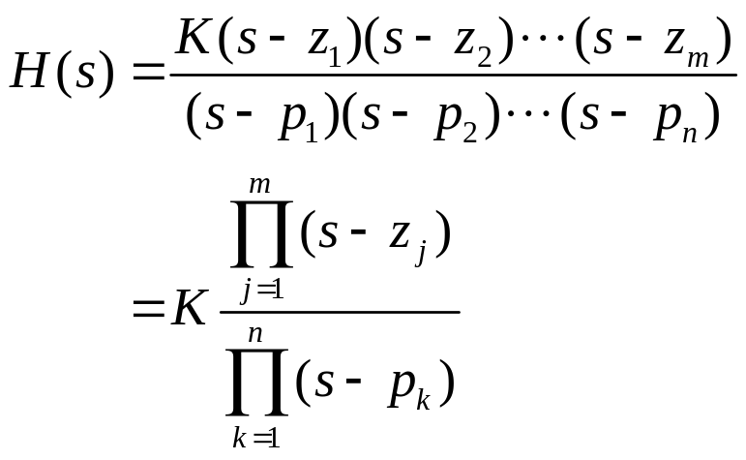


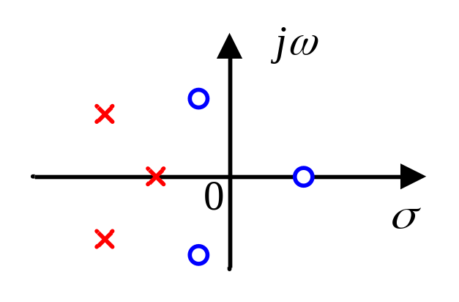
5.7.1 系统函数零极点定义
系统函数零点：使 的 值。
系统函数极点：使 的 值。
对系统函数分子分母多项式进行因式分解得
是系统零点
是系统极点
在复平面上，零点用“o”表示，
极点用“×”表示，标出系统的
零极点的位置，称为系统的
零极点图

Slide 4
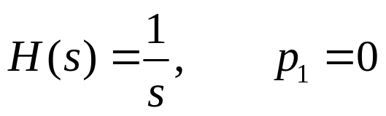

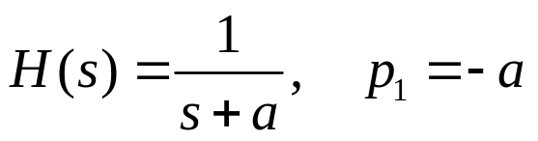
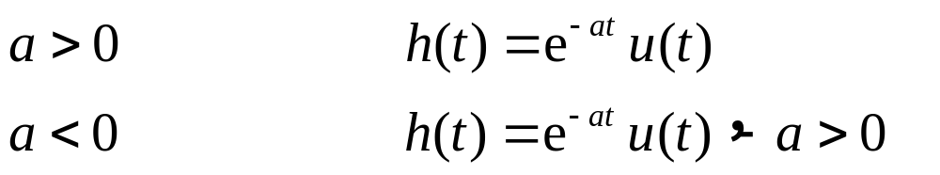
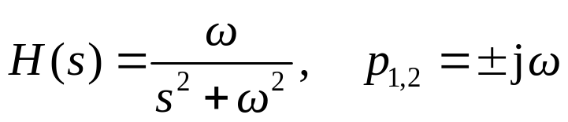

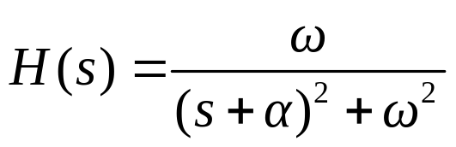


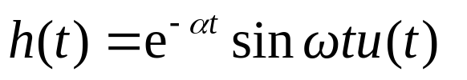

5.7.2 系统零极点与冲激响应模式的关系
1、极点的影响
在原点
单极点
在左实轴上， ，指数衰减
在右实轴上， 指数增长
在虚轴上
等幅振荡
共轭根
当 ，极点在左半平面，衰减振荡
当 ，极点在右半平面，增幅振荡

Slide 5
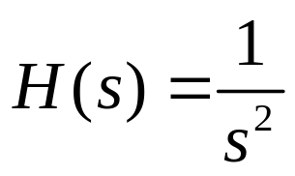

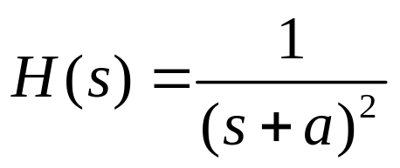
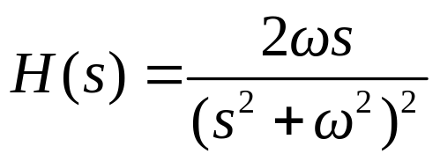
5.7.2 系统零极点与冲激响应模式的关系
1、极点的影响
极点在原点
重极点
极点在实轴上
在虚轴上
增幅振荡

Slide 6
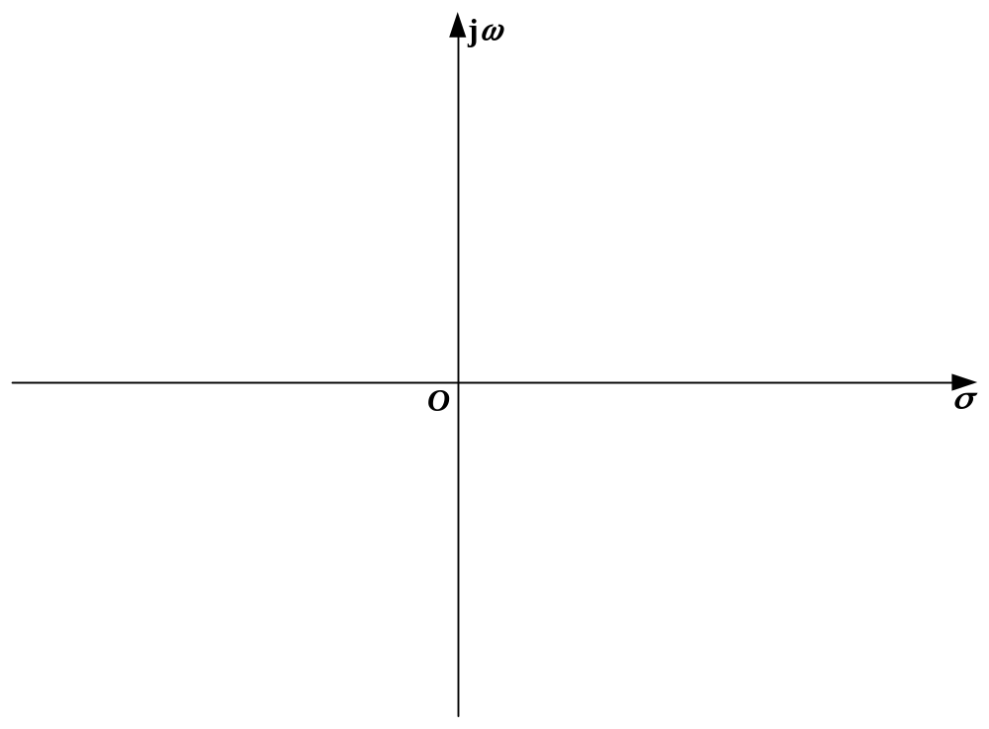

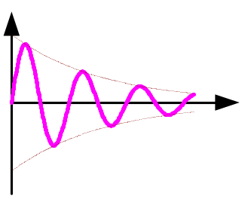
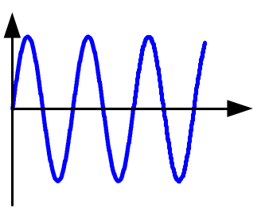
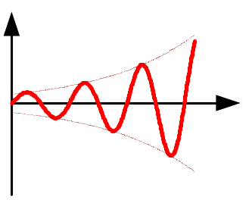

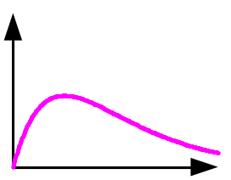
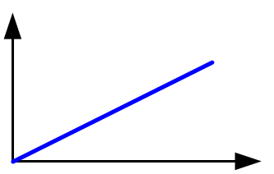
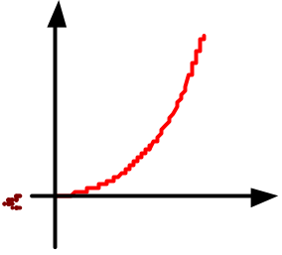



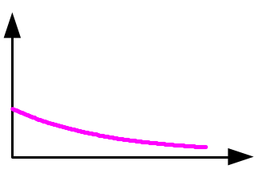
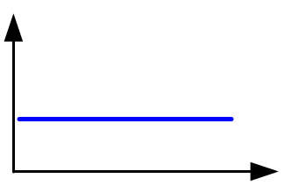
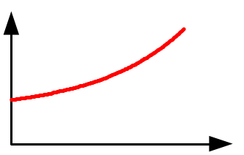

5.7.2 系统零极点与冲激响应模式的关系
几种典型情况

Slide 7









5.7.2 系统零极点与冲激响应模式的关系
总体来说，系统函数 极点 对时域响应特性关系如下
（1）极点的实部 决定了时域响应指数衰减或增长的快慢，离虚轴越远，指数衰减或增长越快，所以称为衰减因子，若 ，响应为衰减形式，若 ，响应为增长形式，若 ，响应振幅为常数。
（2）极点的虚部 决定了振荡的快慢， 离实轴越远，振荡越快，称为振荡频率。若 ，响应不振荡。

Slide 8
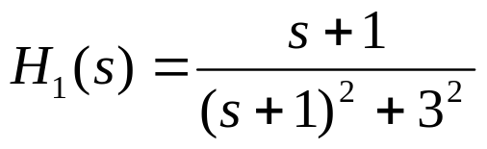
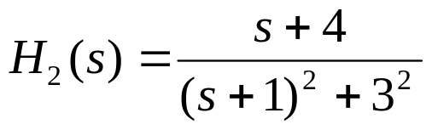

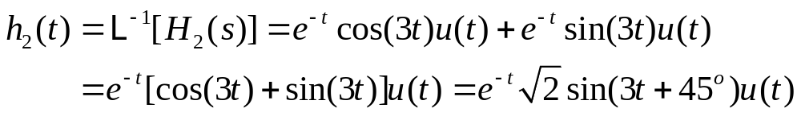
系统零极点与系统时域响应的关系
2、零点的影响
系统零点分布只影响系统时域响应的幅度和相位，对时域响应模式没有影响。比如已知系统函数及相应响应
两系统函数仅是零点不同，它们对应的冲激响应仅是响应幅度和相位不同，响应波形的模式均为衰减振荡模式

Slide 9
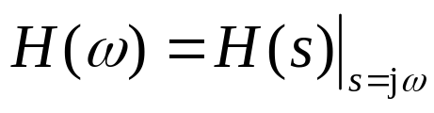
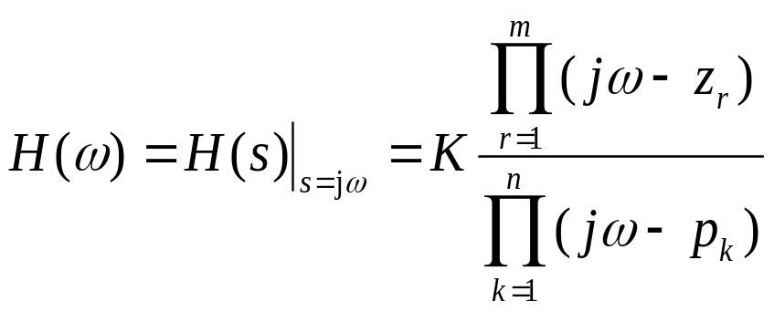
5.7.3 系统零极点与系统频率响应的关系
二、系统函数的极点、零点与系统频率特性的关系
频率特性
频率特性指系统在正弦信号激励下稳态响应随信号频率的变化情况。
实际上就是系统的傅里叶变换
主要是指幅频特性和相频特性。
在系统是稳定的前提下，系统频率响应和系统函数的关系为
用零极点形式表示为

Slide 10
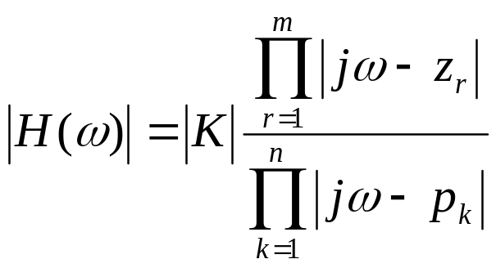
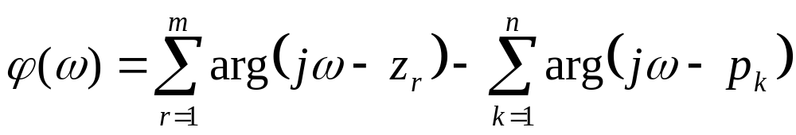

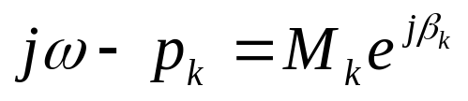
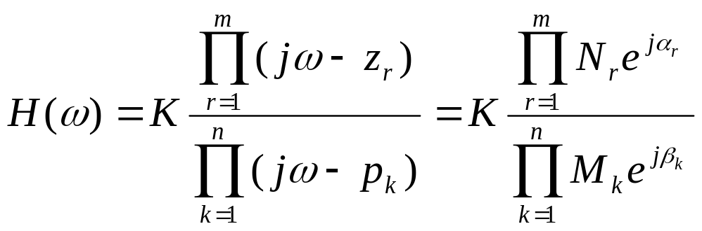
5.7.3 系统零极点与系统频率响应的关系
则系统的幅频特性为
系统的相频特性为
令
有

Slide 11
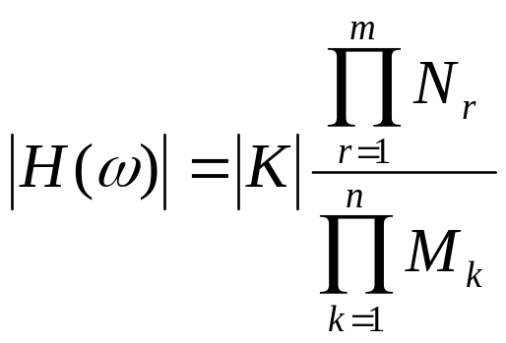
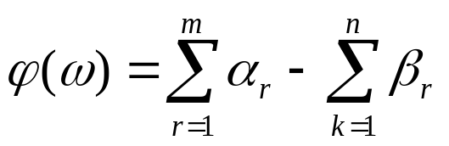
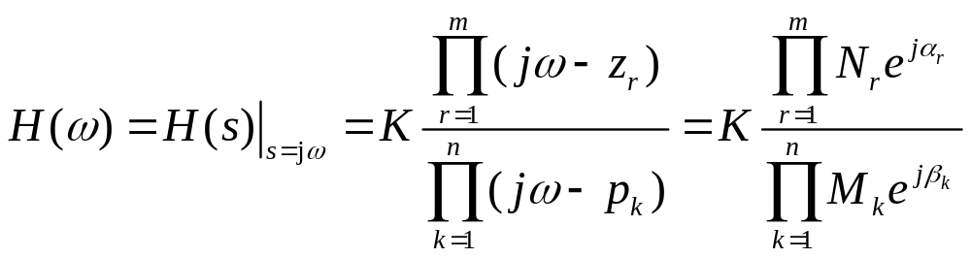

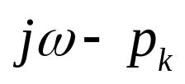
五．零极点与系统频率响应的关系
所以幅频特性为
相频特性为
将 都看作是两矢量之差，
将矢量图画在复平面内

Slide 12
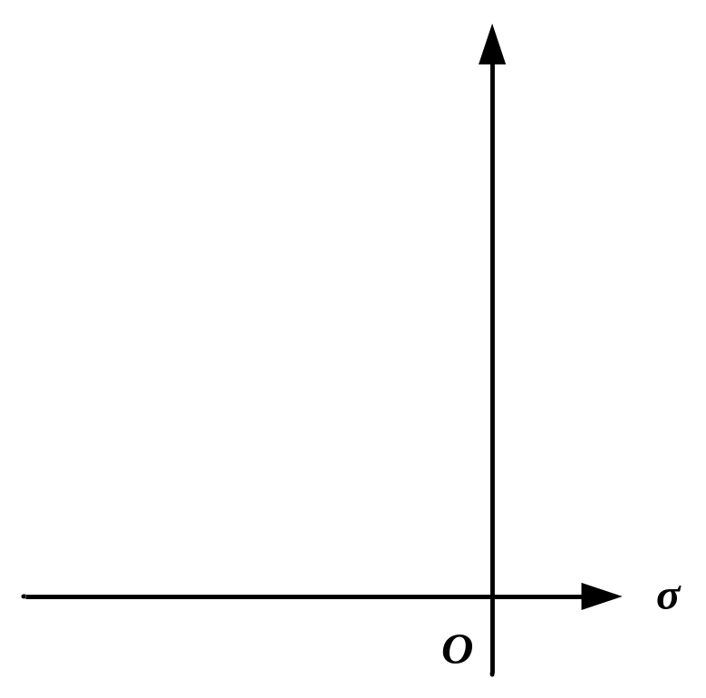
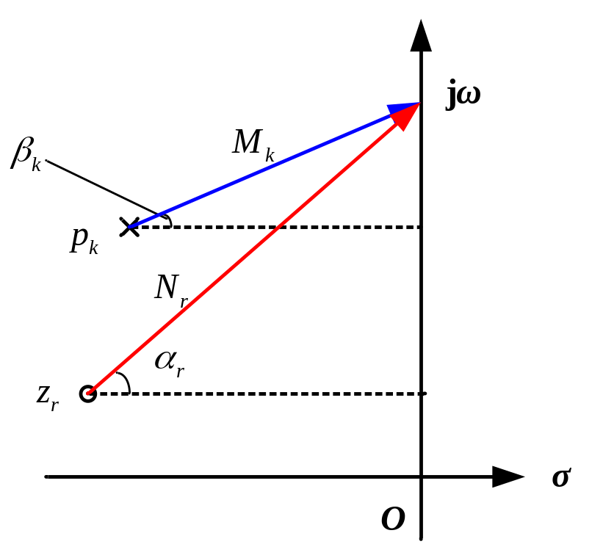





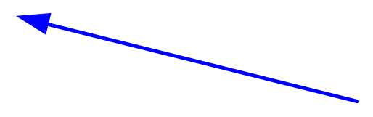
五．零极点与系统频率响应的关系
零点：
极点:

Slide 13




五．零极点与系统频率响应的关系
定性地画系统的幅频特性时 的规律：
（1）在原点 是否有零点，若有，则 否则
从某一数值开始。
（2）当点 沿正虚轴向上移动时，如果点 离零点越来越近时，
则 越来越小，反之， 越来越大。
（3）当点 沿正虚轴向上移动时，如果点 离极点越来越近时，
则 越来越大，反之， 越来越小。

Slide 14







五．零极点与系统频率响应的关系
(4) 虚轴若有零点 ，则当 通过零点 时，
(5) 虚轴若有极点 ，则当 通过极点 时，
(6) 在 处主要看零点极点的个数，
若零点比极点多，则
若极点比零点多，则
若零点和极点一样多，则 为某一有限值。

Slide 15
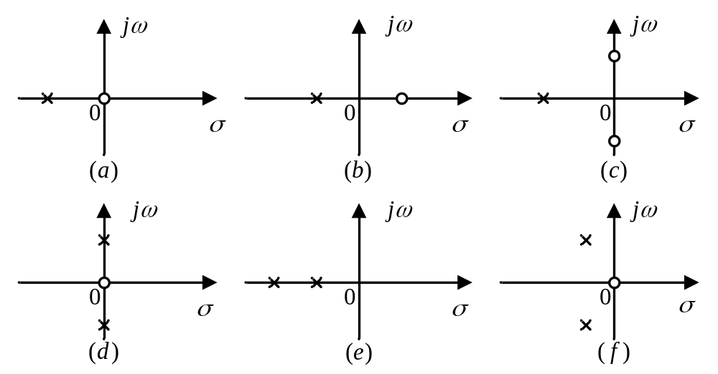
五．零极点与系统频率响应的关系
例：已知系统的零极点图如图所示，定性画出各系统对应的幅频特性

Slide 16
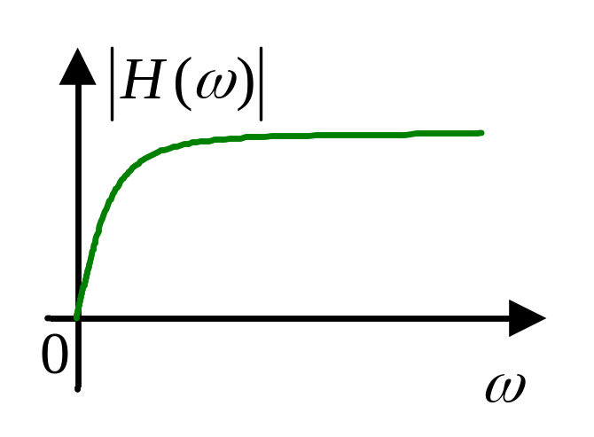
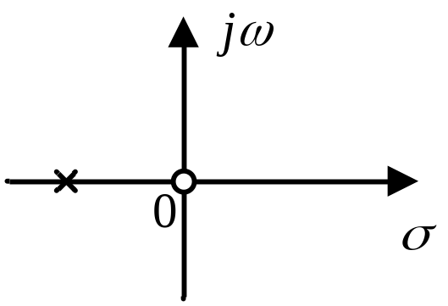
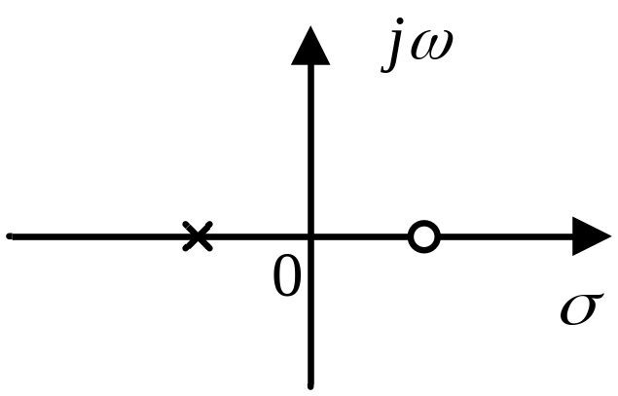
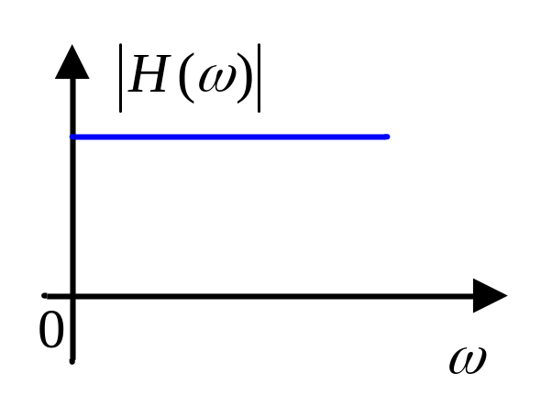
五．零极点与系统频率响应的关系
解：对应系统的幅频特性为

Slide 17
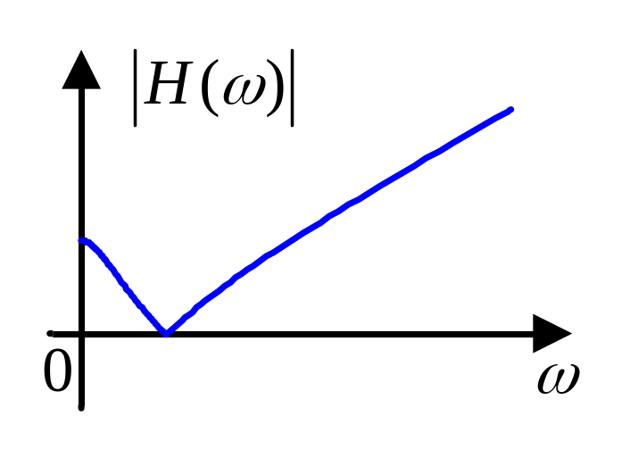
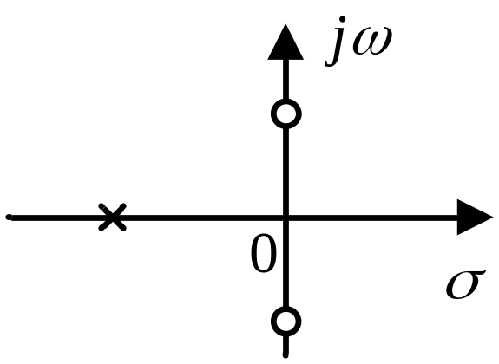
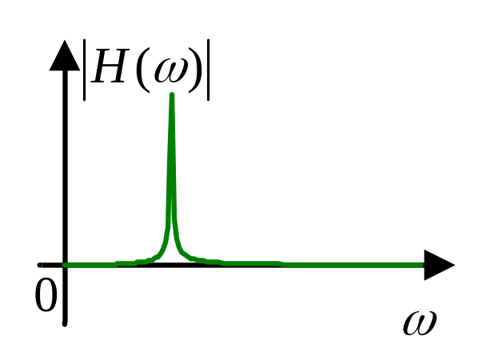
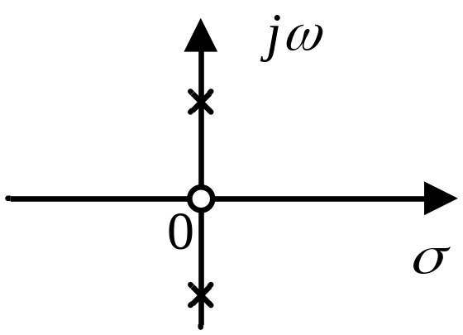
五．零极点与系统频率响应的关系

Slide 18
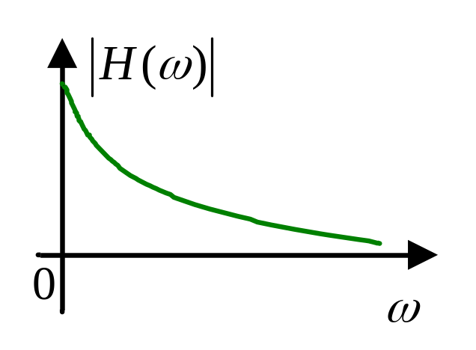
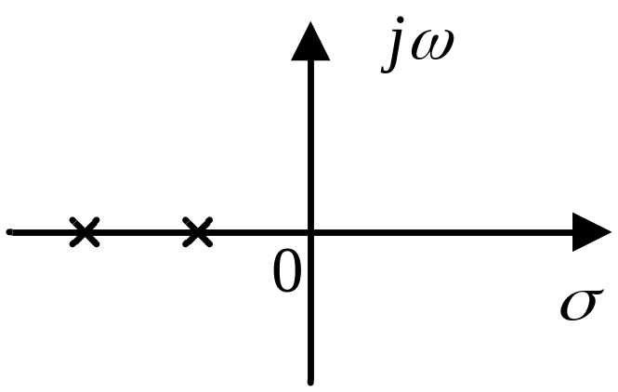
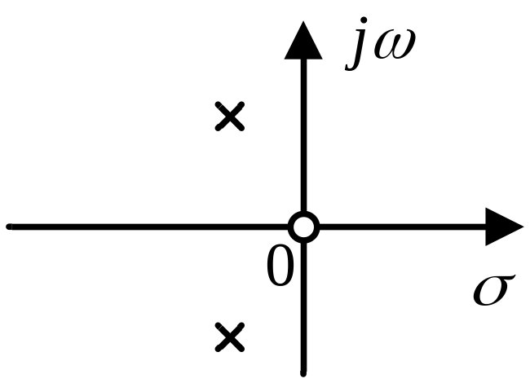

五．零极点与系统频率响应的关系

Slide 19
【例 5-7-3】非常详细，自学。

